Slide 1
Herhaling week 2

Slide 2
Herhaling week 2
Observational unit
Variabele
Categorisch
Numeriek
Continu
Discreet
(Relatieve) frequentie
Frequentieverdeling
Modus
Mediaan
Gemiddelde

Slide 3
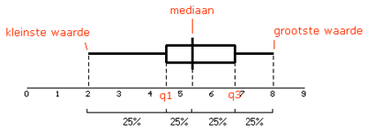
Boxplot
Bron: http://www.remmelt.com/OR/algemeen_boxplot.png, geraadpleegd op 7-12-2016

Slide 4
Boxplot
Q₁: eerste kwartiel
Q₃: derde kwartiel
Q₃ – Q₁: interkwartielafstand
Bron: http://www.remmelt.com/OR/algemeen_boxplot.png, geraadpleegd op 7-12-2016

Slide 5
Boxplot
Q₁: eerste kwartiel
Q₃: derde kwartiel
Q₃ – Q₁: interkwartielafstand
Voorbeelden: example 2.4.2, 2.4.5
Bron: http://www.remmelt.com/OR/algemeen_boxplot.png, geraadpleegd op 7-12-2016

Slide 6
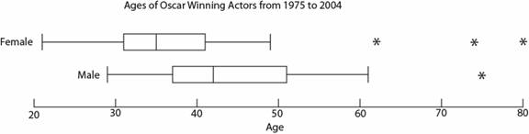
Uitbijter
Bron: https://www2.southeastern.edu/Academics/Faculty/dgurney/Math241/StatTopics/BoxGen_files/image014.jpg, geraadpleegd op 10-11-2016

Slide 7
Uitbijter
Vaak genoteerde grenzen:
Links: Q₁ - 1,5 ∙ interkwartielafstand

Slide 8
Uitbijter
Vaak genoteerde grenzen:
Links: Q₁ - 1,5 ∙ interkwartielafstand = Q₁ – 1,5 ∙ (Q₃ – Q₁)

Slide 9
Uitbijter
Vaak genoteerde grenzen:
Links: Q₁ - 1,5 ∙ interkwartielafstand = Q₁ – 1,5 ∙ (Q₃ – Q₁) Lagere waardes zijn uitbijters

Slide 10
Uitbijter
Vaak genoteerde grenzen:
Links: Q₁ - 1,5 ∙ interkwartielafstand = Q₁ – 1,5 ∙ (Q₃ – Q₁) Lagere waardes zijn uitbijters
Rechts: Q₃ + 1,5 ∙ interkwartielafstand = Q₃ + 1,5 ∙ (Q₃ – Q₁) Hogere waardes zijn uitbijters

Slide 11
Uitbijter
Vaak genoteerde grenzen:
Links: Q₁ - 1,5 ∙ interkwartielafstand = Q₁ – 1,5 ∙ (Q₃ – Q₁) Lagere waardes zijn uitbijters
Rechts: Q₃ + 1,5 ∙ interkwartielafstand = Q₃ + 1,5 ∙ (Q₃ – Q₁) Hogere waardes zijn uitbijters
Lees example 2.4.4

Slide 12
Hoe teken je een boxplot met uitbijters
Lees blz. 60/61

Slide 13
Aan de slag
Opgave 2.4: 2, 3

Slide 14
Spreidingsmaten
Interkwartielafstand (al behandeld)

Slide 15
Spreidingsmaten
Interkwartielafstand
Variatiebreedte

Slide 16
Spreidingsmaten
Interkwartielafstand
Variatiebreedte
Hoogste meetwaarde (maximum) – kleinste meetwaarde (minimum)

Slide 17
Spreidingsmaten
Interkwartielafstand
Variatiebreedte
Standaarddeviatie

Slide 18
Spreidingsmaten
Interkwartielafstand
Variatiebreedte
Standaarddeviatie
Neem van elke meetwaarde (x_{i}) de afwijking met het gemiddelde , ofwel:

Slide 19
Spreidingsmaten
Interkwartielafstand
Variatiebreedte
Standaarddeviatie
Neem van elke meetwaarde (x_{i}) de afwijking met het gemiddelde , ofwel:
Neem van elk van die uitkomsten het kwadraat

Slide 20
Spreidingsmaten
Interkwartielafstand
Variatiebreedte
Standaarddeviatie
Neem van elke meetwaarde (x_{i}) de afwijking met het gemiddelde , ofwel:
Neem van elk van die uitkomsten het kwadraat
Tel alles bij elkaar op

Slide 21
Spreidingsmaten
Interkwartielafstand
Variatiebreedte
Standaarddeviatie
Neem van elke meetwaarde (x_{i}) de afwijking met het gemiddelde , ofwel:
Neem van elk van die uitkomsten het kwadraat
Tel alles bij elkaar op
Deel door n-1

Slide 22
Spreidingsmaten
Interkwartielafstand
Variatiebreedte
Standaarddeviatie
Neem van elke meetwaarde (x_{i}) de afwijking met het gemiddelde , ofwel:
Neem van elk van die uitkomsten het kwadraat
Tel alles bij elkaar op
Deel door n-1
Trek de wortel

Slide 23
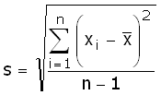
Spreidingsmaten
Interkwartielafstand
Variatiebreedte
Standaarddeviatie
Bron: http://www.wisfaq.be/bestanden/q50img2.gif, geraadpleegd op 7-12-2016

Slide 24
Spreidingsmaten
Interkwartielafstand
Variatiebreedte
Standaarddeviatie
Bron: http://www.wisfaq.be/bestanden/q50img2.gif, geraadpleegd op 7-12-2016
Neem van elke meetwaarde (x_{i}) de afwijking met het gemiddelde

Slide 25
Spreidingsmaten
Interkwartielafstand
Variatiebreedte
Standaarddeviatie
Neem van elk van die uitkomsten het kwadraat
Bron: http://www.wisfaq.be/bestanden/q50img2.gif, geraadpleegd op 7-12-2016

Slide 26
Spreidingsmaten
Interkwartielafstand
Variatiebreedte
Standaarddeviatie
3: tel alles bij elkaar op
Bron: http://www.wisfaq.be/bestanden/q50img2.gif, geraadpleegd op 7-12-2016

Slide 27
Spreidingsmaten
Interkwartielafstand
Variatiebreedte
Standaarddeviatie
Bron: http://www.wisfaq.be/bestanden/q50img2.gif, geraadpleegd op 7-12-2016
Deel door n-1

Slide 28
Spreidingsmaten
Interkwartielafstand
Variatiebreedte
Standaarddeviatie
Bron: http://www.wisfaq.be/bestanden/q50img2.gif, geraadpleegd op 7-12-2016
Trek de wortel

Slide 29
Spreidingsmaten
Interkwartielafstand
Variatiebreedte
Standaarddeviatie:
Notatie s
Afkorting SD

Slide 30
Spreidingsmaten
Interkwartielafstand
Variatiebreedte
Standaarddeviatie
Lees example 2.6.2

Slide 31
Spreidingsmaten
Interkwartielafstand
Variatiebreedte
Standaarddeviatie
Variantie

Slide 32
Spreidingsmaten
Interkwartielafstand
Variatiebreedte
Standaarddeviatie
Variantie
S²
Standaarddeviatie zonder worteltrekken

Slide 33
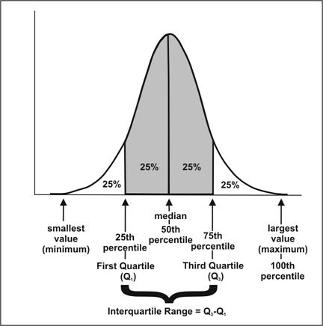
Interkwartieldeviatie in frequentieverdeling
Bron: http://www.cdc.gov/ophss/csels/dsepd/ss1978/lesson2/images/figure2.7.jpg, geraadpleegd op 10-11-2016

Slide 34
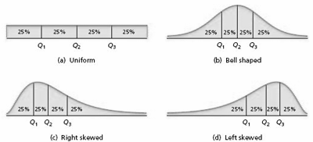
Interkwartieldeviatie in frequentieverdeling
Bron: http://www.brainfuse.com/quizUpload/c_83740/quartiles2.gif, geraadpleegd op 10-11-2016

Slide 35
Maten in populatie versus steekproef
Waarde uit steekproef is slechts schatting van waarde in populatie

Slide 36
Maten in populatie versus steekproef
Waarde uit steekproef is slechts schatting van waarde in populatie
Waarde kan zijn: gemiddelde, modus, mediaan, standaarddeviatie enz.

Slide 37
Maten in populatie versus steekproef
Waarde uit steekproef is slechts schatting van waarde in populatie
Waarde kan zijn: gemiddelde, modus, mediaan, standaarddeviatie enz.
Waardes uit de steekproef heten statistische uitkomsten

Slide 38
Maten in populatie versus steekproef
Waarde uit steekproef is slechts schatting van waarde in populatie
Waarde kan zijn: gemiddelde, modus, mediaan, standaarddeviatie enz.
Waardes uit de steekproef heten statistische uitkomsten
Waardes uit de steekproef kunnen dus behoorlijk fout zijn

Slide 39
Maten in populatie versus steekproef
Waarde uit steekproef is slechts schatting van waarde in populatie
Waarde kan zijn: gemiddelde, modus, mediaan, standaarddeviatie enz.
Waardes uit de steekproef heten statistische uitkomsten
Waardes uit de steekproef kunnen dus behoorlijk fout zijn
Polls over Trump vs. Clinton
Polls over Brexit
Polls over Oekraïnereferendum

Slide 40
Maten in populatie versus steekproef
Waarde uit steekproef is slechts schatting van waarde in populatie
Waarde kan zijn: gemiddelde, modus, mediaan, standaarddeviatie enz.
Waardes uit de steekproef heten statistische uitkomsten
Waardes uit de steekproef kunnen dus behoorlijk fout zijn
Hoe goed de schatting is staat of valt met hoe goed je steekproef is

Slide 41
Maten in populatie versus steekproef
Waarde uit steekproef is slechts schatting van waarde in populatie
Waarde kan zijn: gemiddelde, modus, mediaan, standaarddeviatie enz.
Waardes uit de steekproef heten statistische uitkomsten
Waardes uit de steekproef kunnen dus behoorlijk fout zijn
Zorg dus o.a. voor een aselecte steekproef die redelijk groot is

Slide 42
Maten in populatie versus steekproef
Waarde uit steekproef is slechts schatting van waarde in populatie
Waarde kan zijn: gemiddelde, modus, mediaan, standaarddeviatie enz.
Waardes uit de steekproef heten statistische uitkomsten
Waardes uit de populatie heten parameters

Slide 43
Maten in populatie versus steekproef
Waarde uit steekproef is slechts schatting van waarde in populatie
Waarde kan zijn: gemiddelde, modus, mediaan, standaarddeviatie enz.
Waardes uit de steekproef heten statistische uitkomsten
Waardes uit de populatie heten parameters
Zie table 2.9.1 voor de verschillende symboolnotaties

Slide 44
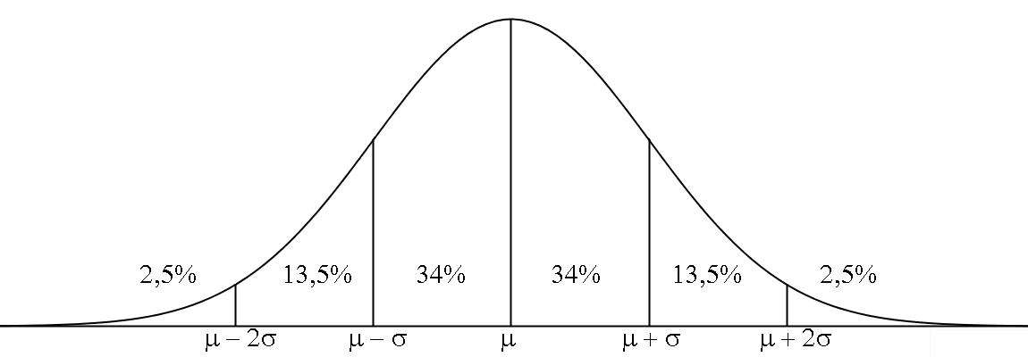
Standaarddeviatie in frequentiediagram: vuistregels
μ: gemiddelde
σ: standaarddeviatie
Dit zal ook redelijk kloppen voor de steekproef
68%
Bron: http://www.wolleswinkel.info/img/normaleverdeling/vuistregelsnormaleverdeling.jpg, geraadpleegd op 7-12-2016

Slide 45
Standaarddeviatie in frequentiediagram: vuistregels
μ: gemiddelde
σ: standaarddeviatie
Dit zal ook redelijk kloppen voor de steekproef
95%
Bron: http://www.wolleswinkel.info/img/normaleverdeling/vuistregelsnormaleverdeling.jpg, geraadpleegd op 7-12-2016

Slide 46
Standaarddeviatie in frequentiediagram: vuistregels
μ: gemiddelde
σ: standaarddeviatie
Nb: tussen μ – 3σ en μ + 3σ ligt meer dan 99% van de waarnemingen (dus ook bij de steekproef zal dit redelijk kloppen)
Bron: http://www.wolleswinkel.info/img/normaleverdeling/vuistregelsnormaleverdeling.jpg, geraadpleegd op 7-12-2016

Slide 47
Aan de slag
Opgave 2.6: 1, 5, 11, 12

